Slide 1

Tensor-force Effects in Odd-Even Staggering of Nuclear Masses
第二届“无中微子双贝塔衰变及相关物理研讨会”
5月19-23日， 珠海
Zhiheng Wang（王之恒）
School of Nuclear Science and Technology, Lanzhou University
In collaboration with:
Prof. Wenhui Long and Prof. Yifei Niu
Notes:
各位老师同学上午好，感谢组委会给我这次机会介绍我们最近的工作。我今天报告的题目是原子核质量奇偶震荡中的张量力效应。

Slide 2
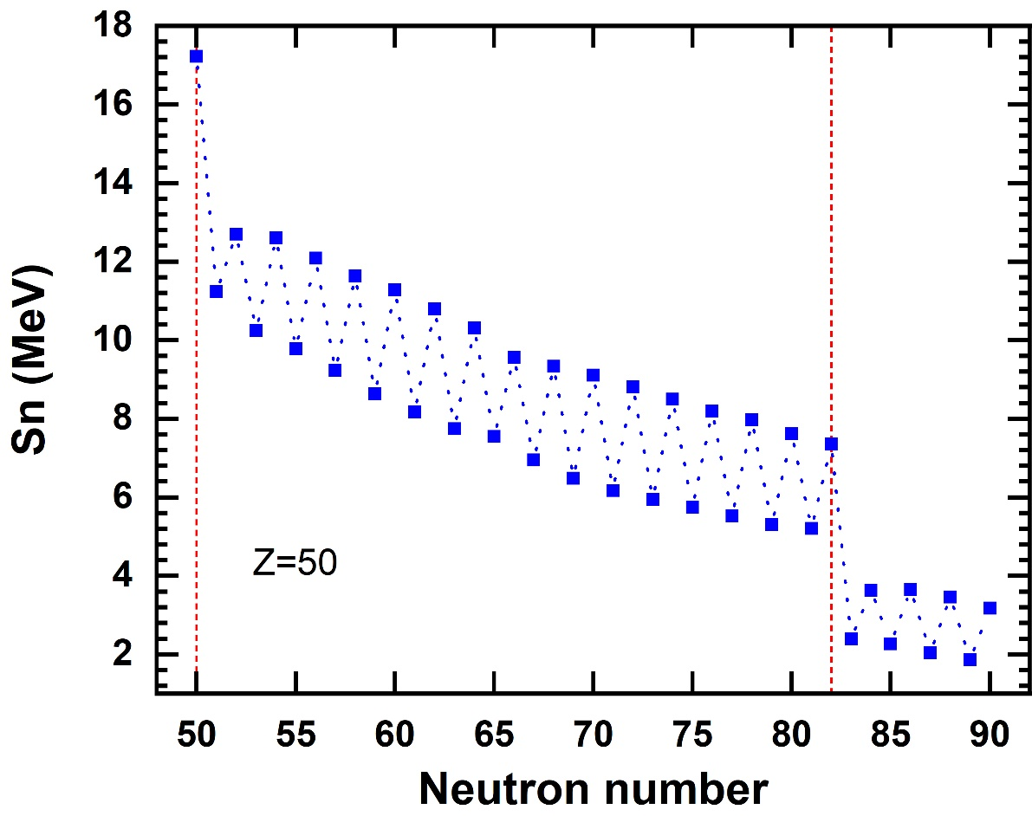
Odd-even staggering (OES) of binding energies
Binding energy of a nucleus with an odd mass number is lower than the arithmetic mean of the energies of the neighboring ones with even proton and neutron numbers.
OES is usually attributed to:
  Pairing correlation
  Shape effects
A. Bohr et al., Phys. Rev. 110, 936 (1958)
W. Satula, et al.,, Phys. Rev. Lett. 81, 3599 (1998)
Anything else?
Data from: Huang et al., Chin. Rhys. C 45, 181 (2021)
1
Notes:
原子核的质量，是原子核最重要的基本性质之一。在原子核物理研究的早期，人们就已经认识到原子核质量存在奇偶震荡现象。它具体表现为，质量数为奇数的原子核结合能小于其相邻的偶偶核的结合能的平均值。这幅图中给出的同位素链单中子分离能随中子数的变化，就表现出显著的奇偶震荡效应。关于奇偶震荡的来源，一般人们认为其最要来自对关联效应，原子核的形状效应也起到一定的作用。那么除此之外，是否还存在其他的不可忽略的因素，对原子核质量的奇偶震荡产生影响呢？

Slide 3
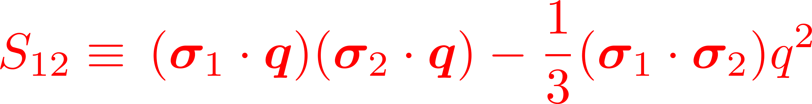
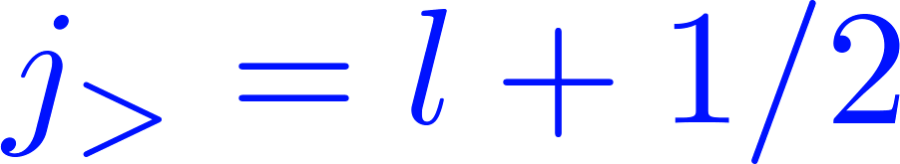
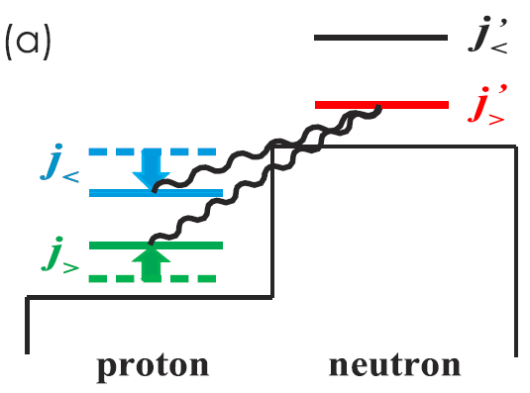
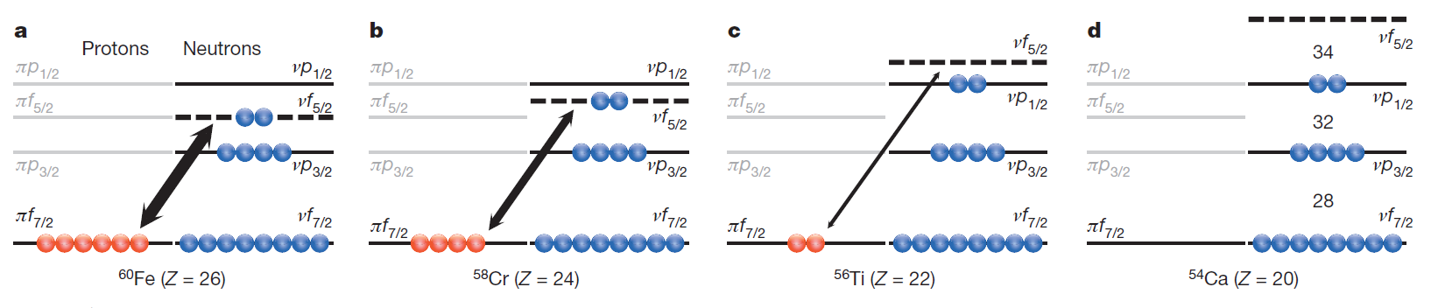
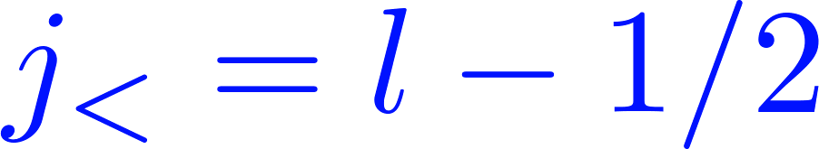
Nuclear tensor force
Tensor force: Critical noncentral components
Shell evolution & new magic number
Otsuka et al., PRL 95, 232502 (2005)
Steppenbeck et al., Nature 502. 207 (2013)
Tensor force seems not welcomed in the description of nuclear mass.
Is the effect of tensor force really negligible for nuclear mass?
Lalazissis et al., PRC 80, 041301(R) (2009)
2
Notes:
原子核中的质子和中子通过核力形成束缚体系。核力包含各种不同的成分，包括中心力，自旋轨道力，张量力等，其中张量力是一种重要的非中心力成分，它具有特殊的自旋相关性。具体而言，同为自旋向上或同为自旋向下的两个核子，其张量力是排斥的，否则就是吸引的。这种特殊的自旋相关性使得它对于奇特原子核区域的壳结构演化起着重要的影响，进而决定了新幻数的形成和传统幻数的消失。然而，有研究表明，在有效相互作用中引入张量力成分，对于质量的描述精度并无显著改善，甚至可能会起到负面的作用。实际上，多数有效相互作用都是不包含张量力的。在现阶段，或许张量力的效应在原子核整体质量描述精度上无法得到显著的体现，但它对质量相关的其它观测量，例如奇偶质量差，是否有不可忽略的效应呢？在本工作中，我们将尝试回答这一问题。

Slide 4
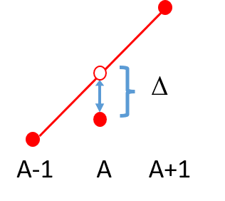
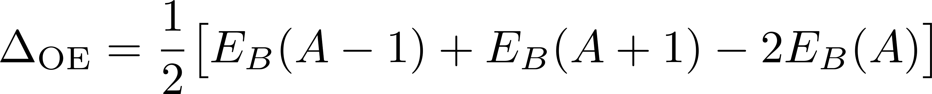
Blocking effects and tensor force
Enhancement or weakening of s.p. occupation probability in odd-A nuclei （BCS calculation）
Tensor force may play a certain role in odd-even mass differences
3
Notes:
BCS方法是处理原子核对关联的最常用方法之一，通过堵塞奇数核中的特定的单粒子态，它可以给出显著的原子核质量奇偶震荡效应。左图中给出的是采用BCS方法计算的到的Z=50 同位素链中子的2f7/2和1h9/2两条单粒子能级的占据数随中子数的变化，可以看到，奇数核中的单粒占据数相比于两侧的偶偶核中的占据数，表现出增大或者减小的特征。也就是说，奇数核中的某些单粒子能级占据会有额外的增大或者减小。前面已经提到，张量力具有特殊的自旋相关性，这种特定能级的占据数的变化，有可能带来奇数核结合能相对于相邻偶偶核的改变，进而会在原子核质量的奇偶质量差中有所体现。这里，我们定义奇偶质量差为奇数核的结合能与相邻偶数核结合能平均值的差，如右图所示。接下来我们将采用相对论平均场和相对论Hartree-Fock理论，讨论其中原子核奇偶质量差中的张量力效应及其作用机制。

Slide 5
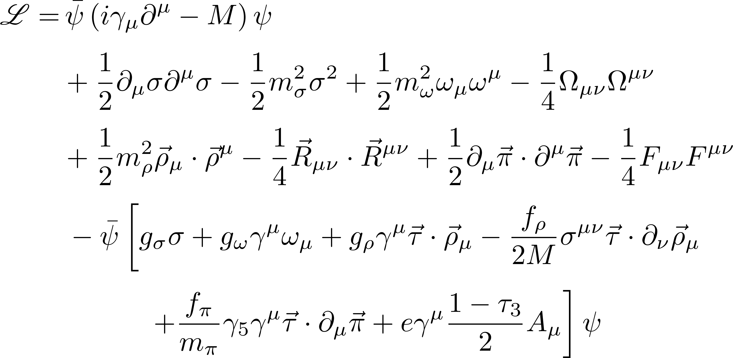
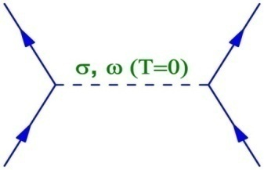
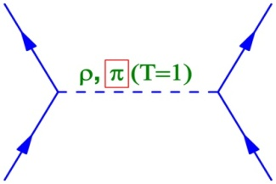
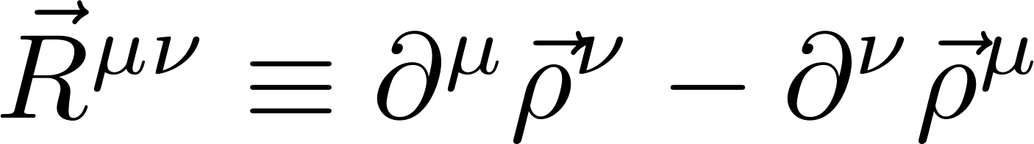
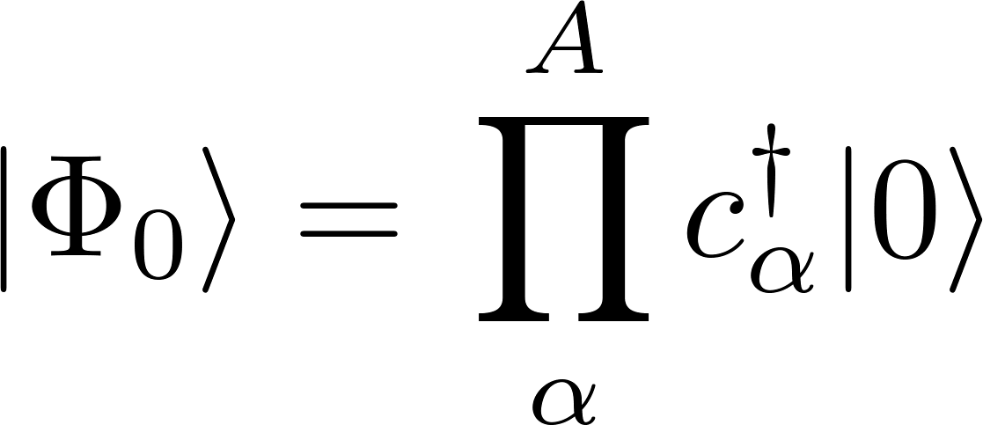
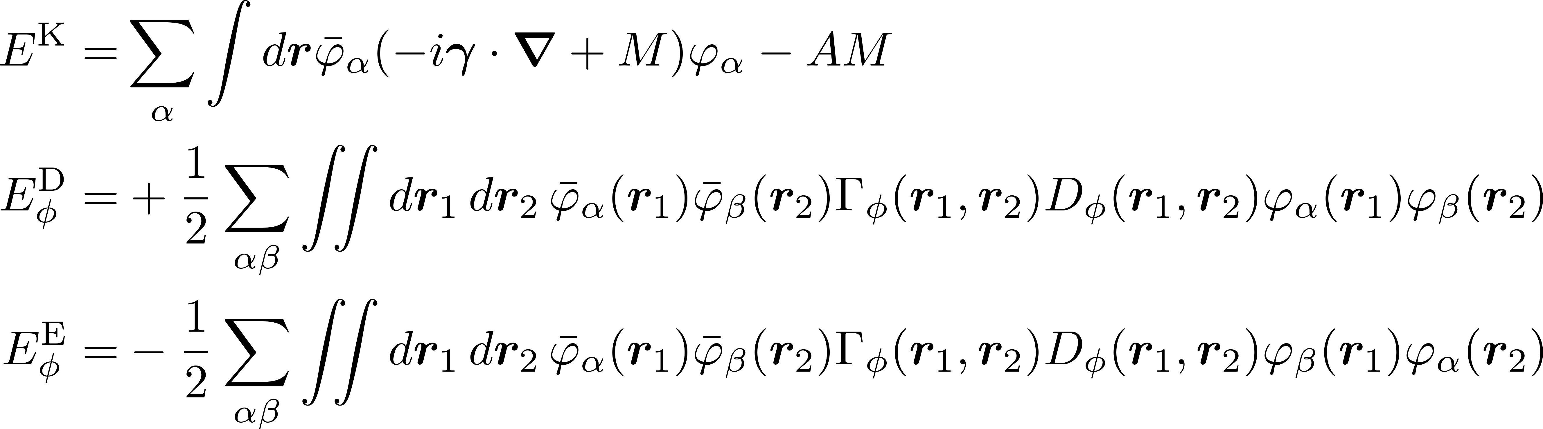
Relativistic density functional theory
Lagrangian density: meson exchange picture of nuclear force
Bouyssy et al., PRC 36. 380 (1987)
Long et al., PLB 639. 242 (2006)
Liang et al., PRL 101, 122502 (2008)
Ground-state energy:
Tensor force is naturally included via exchange term
Relativistic mean field (RMF) theory: Only direct term
Relativistic Hartree-Fock (RHF) theory: Direct and exchange terms
4
Notes:
相对论平均场理论和和相对论Hartree-Fock理论在原子核结构及相关领域的研究中取得了巨大的成功。在该框架下，核子通过交换介子发生相互作用，这是体系的拉氏量密度，取Hartree-Fock基态作为原子核原子核的基态，可以得基态能量，包含动能部分，直接项部分和交换项部分，其中交换项部分自然地包含了张量力的贡献。相对论平均场理论忽略了交换项部分，因而不包含张量力。相对论Hartree-Fock理论则可以考虑张量力的贡献。

Slide 6
OES by RMF & RHF
Odd-Even mass difference
Description of shell structure and tensor force：
RMF
RHF
Tensor force & proper shell structure are crucial for reproducing the data
 | DD-ME2 | DD-LZ1 | PKO3 | PKA1 | LZ1
Shell structure | ❒ | ✓ | ❒ | ✓ | ✓
Tensor force | ❒ | ❒ | ✓ | ❒ | ✓
5
Notes:
我们采用相对论平均场理论和相对论Hartree-Fock理论，计算了若干同位素链和同中子素链的奇偶质量差，为便于分析，这里仅关注紧邻幻数壳的计算结果。以Z=28同位素链为例，我们给出的是中子数从39到41的变化情况。图中展示的是一些具有代表性的有效相互作用的计算结果。首先可以看到，相对论平均场有效相互作用DD-ME2和DD-LZ1君不能同时描述好这里的四组实验数据。接下来考虑相对论Hartree-Fock的计算结果，可以看到，有效相互作用PKO3和PKA1也不能同时对四组实验数据给出合理描述。最后我们给出最近新发展的相对论Hartree-Fock有效相互作用DD-LZ1的计算结果，可以看到，LZ1可以同时再现了四组实验数据。这里采用的有效相互作用有什么不同呢？我们组要关注其张量力成分和对壳结构描述上的不同。首先，DD-ME2和DD-LZ1是相对论平均场有效相互作用，均不包含张量力，同时，DD-ME2不能给出合理的壳结构，存在赝壳问题，但DD-LZ1不存在赝壳问题。对于相对论Hartree-Fock有效相互作用PKO3和PKA1，前者包含较强的张量力，但无法给出合理的壳结构，后者可以给出合理的壳结构，但其张量力十分微弱。LZ1与这四组有效相互作用不同，它既包含较强的张量力，又能给出对壳结构给出较为合理的描述。通过上述对比我们可以发现，合理的壳结构对和张量力对于原子核奇偶质量差的描述起到关键的作用。接下来我们通过提取张量力的的贡献，来分析其具体的效应。

Slide 7
Effects of tensor force
Odd-Even mass difference
PKO3: Effects of tensor force are weak or even negative.
LZ1: Tensor force plays a remarkable role in Z=28 and N=126 chains;
negative effects in Z=50 chain are suppressed.
6
Notes:
我们以包含较强的张量力的PKO3和LZ1为例，给出了其扣除张量力之后的计算结果，并与完整的计算结果进行比。可以看到对于Z=28、Z=82和N=126三条链，扣除张量力之后，结果变化并不明显，也就是说张量力的贡献很小，而对于Z=50，张量力扣除之后的结果反而更接近实验值，即张量力起到负面的作用。LZ1的结果很不相同，对于Z=28 和 N=126两条链，扣除张量力贡献之后，结果明显偏离了实验值，可见张量力对于再现实验数据起到关键的作用，而对于Z=50同位素链，LZ1中的张量力并没有起到负面作用，后面我们还将讨论其原因。对于Z=82同位素链，张量力的效应并不明显。接下来，我们将从单粒子壳结构和单粒子占据特性来理解上述张量力效应。

Slide 8
Odd-even mass difference & shell structure
Single-particle (s.p.) occupation probability & tensor-force effects
Odd-Even mass difference
S.P. occupation probability in odd-A nucleus is larger/smaller than the average value of the neighboring even-even ones.
Tensor-force effect is minor
The s.p. structure was not properly described!
7
Notes:
首先我们以Z=28同位素链为例，给出了费米面附近几条单粒子能级的占据情况，同时以Ni68作为代表，给出其单粒子能量。可以看到，在N=39时，2p1/2的占据几率小于其相邻偶偶核的平均值，而2p3/2和1f5/2的占据大于其相邻偶偶核中的平均值。进一步的计算可以得出，这三条单粒子能级占据数的变化带来的张量力效应几乎相互抵消，因而其整体的效应不明显。然而，我们注意到，PKO3给出的单粒子能级结构是不正确的，如果给出改善的单粒子能级结构，结果会不会有变化呢？

Slide 9
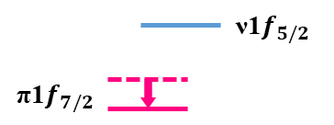
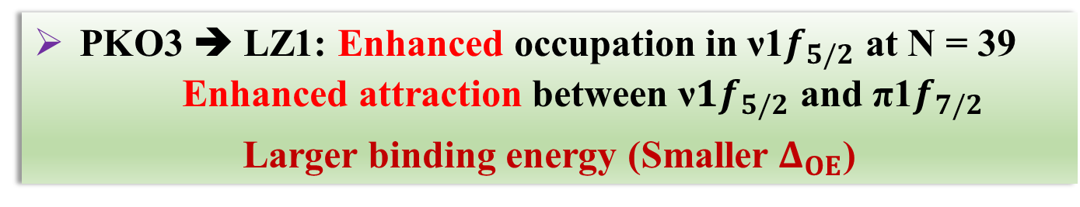
Odd-even mass difference & shell structure
LZ1 provides rather different s.p. structure from PKO3
40
In preparation
Odd-Even mass difference
PKO3 ➔ LZ1: Enhanced occupation in ν1$f_{5/2}$ at N = 39
Enhanced attraction between ν$1f_{5/2}$ and π1$f_{7/2}$
Larger binding energy (Smaller $Δ_{OE}$)
8
Notes:
LZ1给出的单粒子能级结构与PKO3很不相同，通过Ni同位素链的自旋宇称可以推断LZ1给出了正确的的单粒子顺序。单粒子能级结构的改变导致占据几率发生了显著的改变，这里的实线给出的是LZ1计算得到的单粒子能级占据情情况。可以看到，N=38处中子1f5/2态占据的减小，使得N=39处中子1f5/2态的占据数相对于相邻偶偶核的平均值进一步增大，使得其与2$f_{7/2}$态之间的张量力的吸引进一步增强，进而使得结合能增大，奇偶质量差变小。

Slide 10
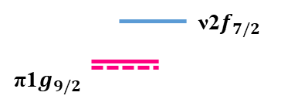
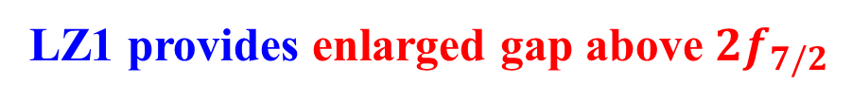
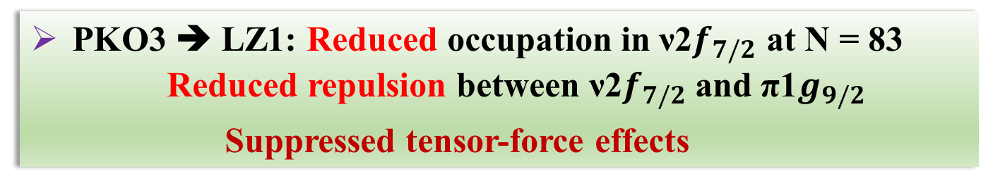
Odd-even mass difference & shell structure
LZ1 provides enlarged gap above $2f_{7/2}$
Odd-Even mass difference
In preparation
PKO3 ➔ LZ1: Reduced occupation in ν2$f_{7/2}$ at N = 83
Reduced repulsion between ν2$f_{7/2}$and π1$g_{9/2}$
Suppressed tensor-force effects
9
Notes:
接下来我们对比PKO3和LZ1对Z=50同位素链的单粒子能级占据情况，可以看到。PKO3给出的2f7/2在N=83处的占据明显高于其附近偶偶核的平均值，这种增强与2f7/2和1h9/2之间较小的壳隙有关。增强的2f7/2占据使得它与1g9/2态之间的排斥效应增强，因而导致奇偶质量差变大，并且偏离了实验数据。LZ1的结果与PKO3不同，2f7/2之上的壳隙增大，2f7/2在N=83处的占据没有出现明显的增强，因此。LZ1中的张量力负面作用被抑制，从而与实验数据符合的比较好。

Slide 11
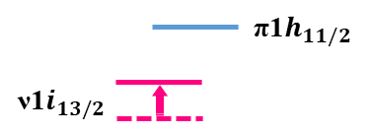
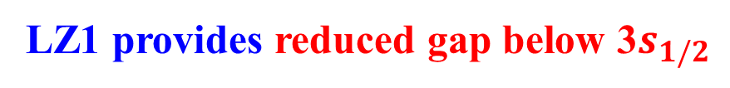
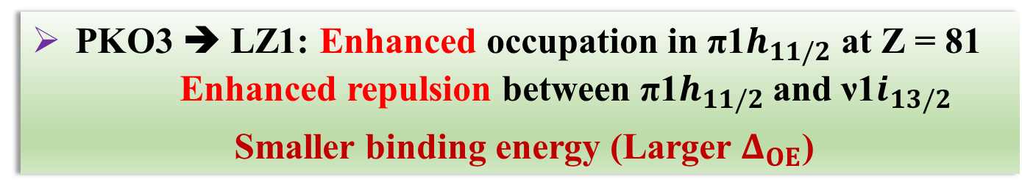
Odd-even mass difference & shell structure
LZ1 provides reduced gap below 3$s_{1/2}$
Odd-Even mass difference
In preparation
PKO3 ➔ LZ1: Enhanced occupation in π1$h_{11/2}$ at Z = 81
Enhanced repulsion between π1$h_{11/2}$and ν1$i_{13/2}$
Smaller binding energy (Larger $Δ_{OE}$)
10
Notes:
N=126同中子素链的情形与Z=28同位素链类似，我们这里仅作简单的介绍。从在右边图中可以看到， LZ1计算给出的质子3s1/2能级下方的壳隙明显小于PKO3的结果，并且与更加结果更接近，这就导致质子的1$h_{11/2}$占据相对增大，因此质子的1$h_{11/2}$态与中子1$i_{13/2}$态之间的吸引增大，最终导致奇偶质量差增大。

Slide 12
Conclusion and perspectives
Tensor force is shown to play a crucial role in Odd-Even Staggering of Nuclear Masses
  Inner mechanism is studied: interplay of blocking and shell structure
Perspectives
  A new benchmark for the development of nuclear effective interaction
    Constraint of the tensor force
  Systematic study of the tensor-force effects in the phenomenon of Odd-Even Staggering
Thank you!
11
Notes:
最后我作一个简单的总结。我们发现张量力对于原子核质量的奇偶振荡有着重要的影响，这可以说是我们认识原子核奇偶振荡的一个新角度，我们还张量力影响质量奇偶振荡的的机制。目前为止，原子核有效相互作用中的张量力强度仍然是一个开放性问题，对其进行约束的关键是寻找对张量力敏感的观测量，我们的工作为张量力提供了一个与原子核质量直接相关的观测量，可用于张量力强度的约束。另外，我们也计划系统研究原子核中奇偶振荡现象中的张量力效应。

Slide 13
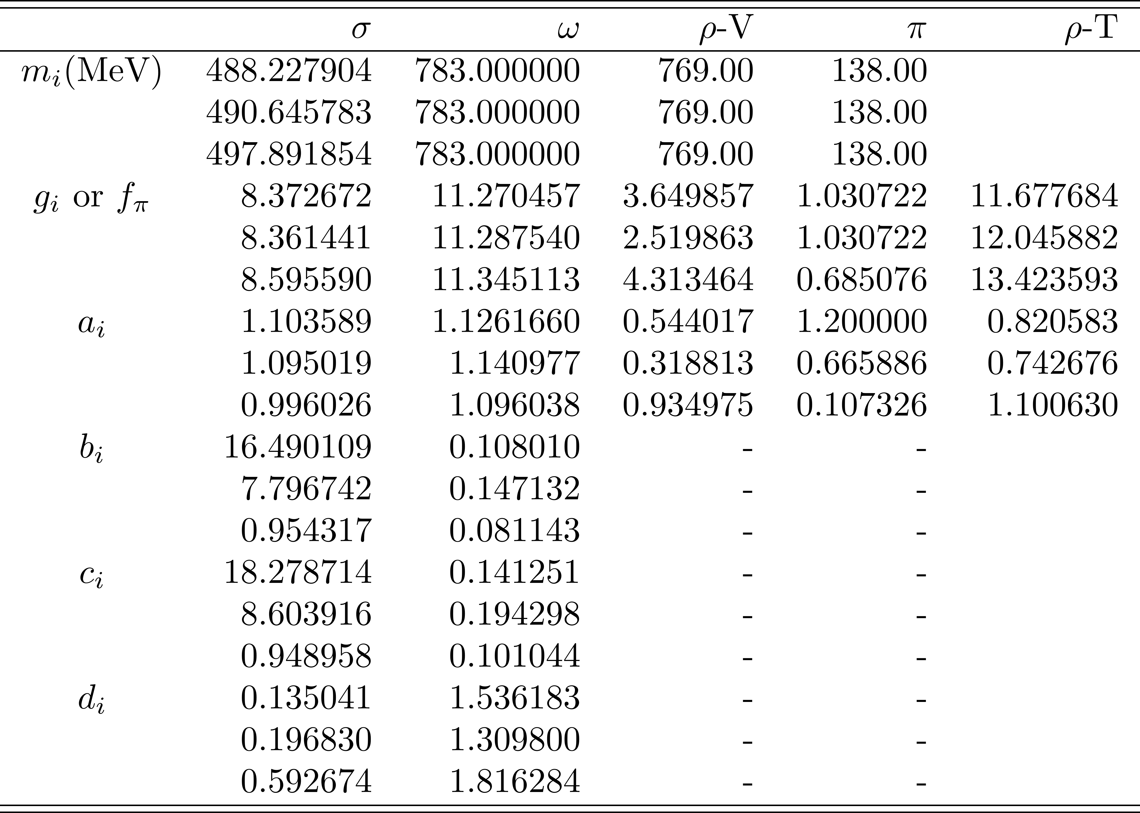
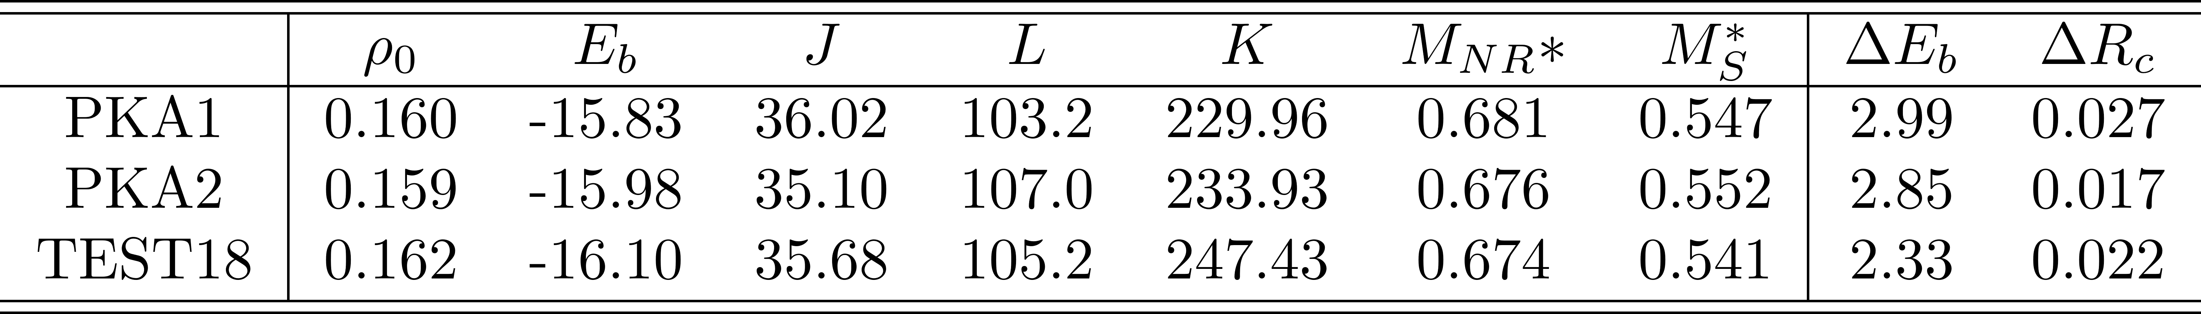
PKA1 vs PKA2 vs TEST18

Slide 14
Description of shell structure and tensor force
RMF
RHF
 | DD-ME2 | DD-LZ1 | PKO3 | PKA1 | LZ1
Shell structure | ❒ | ✓ | ❒ | ✓ | ✓
Tensor force | ❒ | ❒ | ✓ | ❒ | ✓

Slide 15
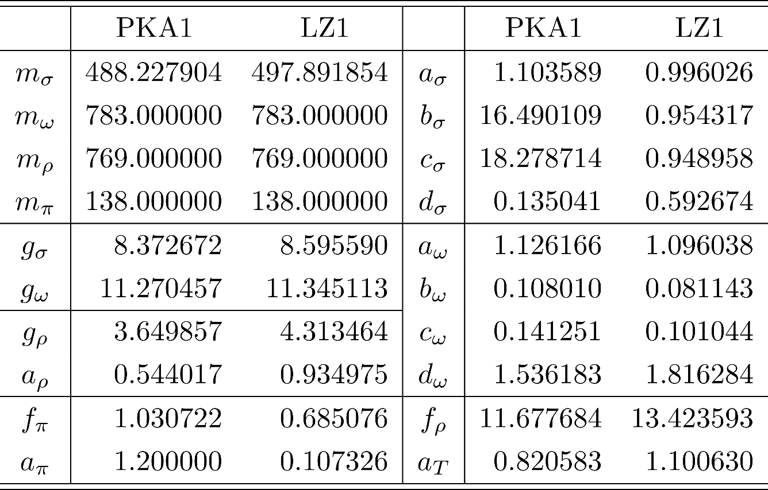
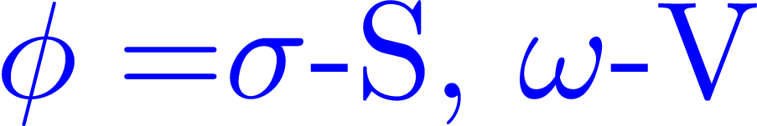

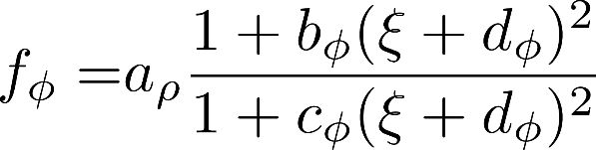

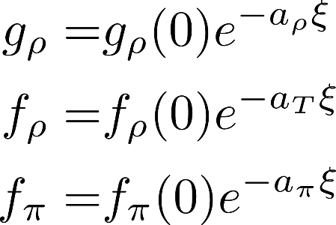
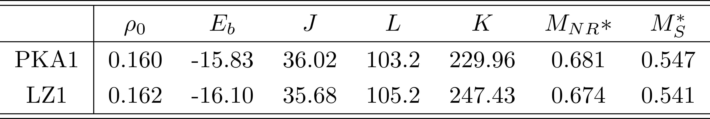
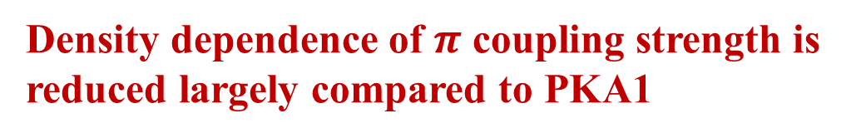
New RHF Lagrangian LZ1
Density dependence of $π$ coupling strength is reduced largely compared to PKA1
PKA1 (Long 2007)
Saturation properties of nuclear matter
Similar accuracy for finite nuclei as PKO1

